Slide 1


Professeur : Mr. BERTIN
Université paris nord
Yohann Zidee - Seraphin Eyala - Mamadou Konte - Melvyn Pommier

Slide 2
Sommaire
-Description de l’entreprise
-Présentation de son empreinte écologique
-Préconisations formulées pour réduire cette dernière

Slide 3
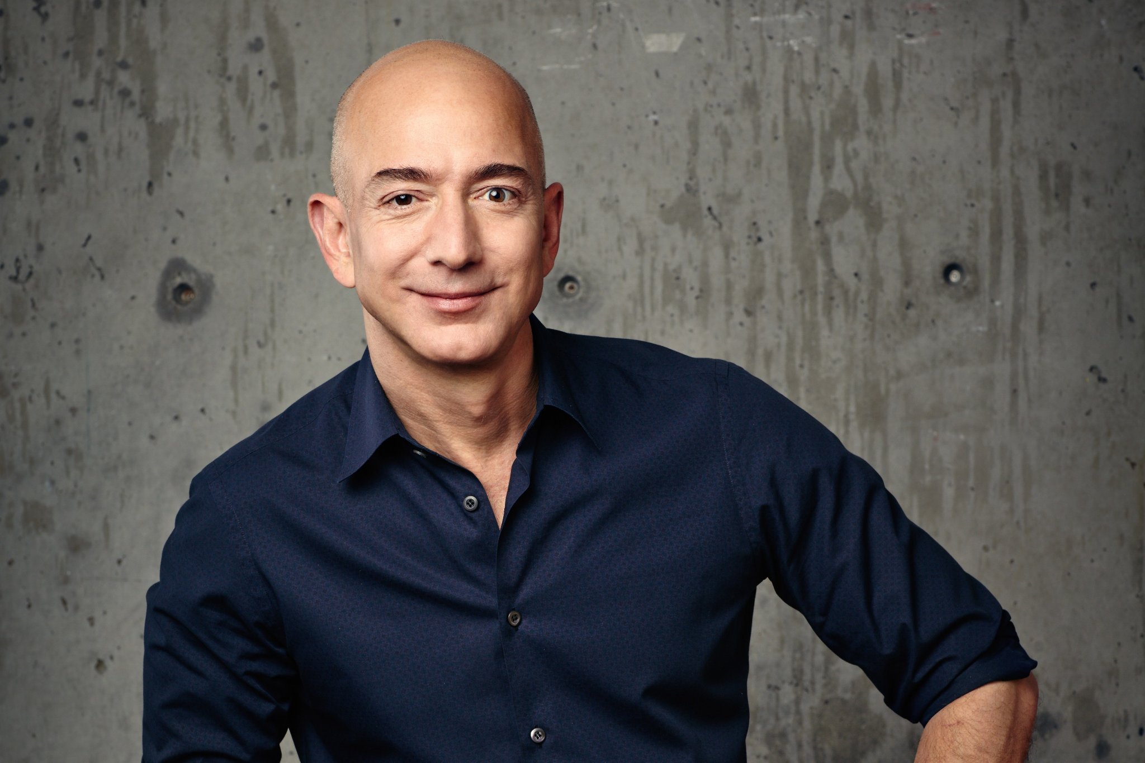
Description de l’entreprise
5 juillet 1994
1 608 000 salariés en septembre 2022
GAFAM
Google
Apple
Meta (Facebook)
Amazon
Microsoft
CA = 389 milliards d’euros en 2020
→ 469,8 milliards d’euros en 2021 → augmentation 21 %

Slide 4
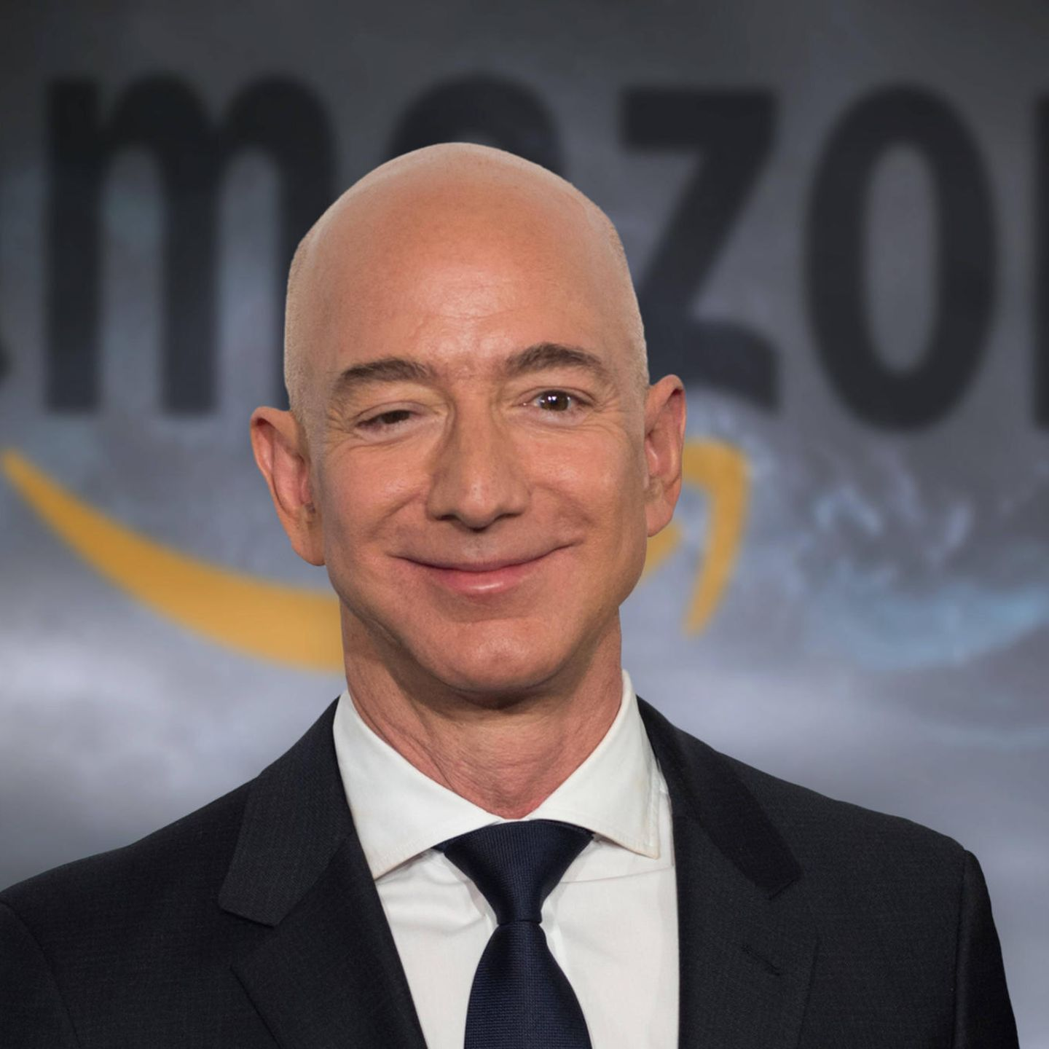


16 %
Gestionnaires d’actifs
6,2 %
5,2 %
Notes:
Actionnaires

Slide 5





Filiales Amazon
7 septembre 2006
25 septembre 2007
2010
1997
Racheté en 2014

Slide 6
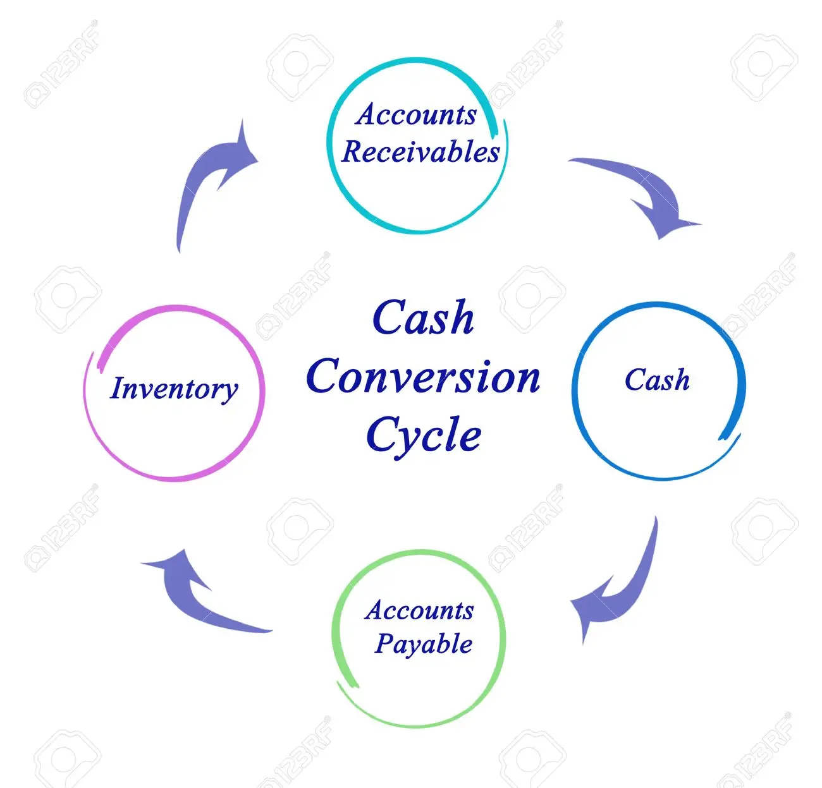
Cycle de conversion de trésorerie (CCC)

Slide 7


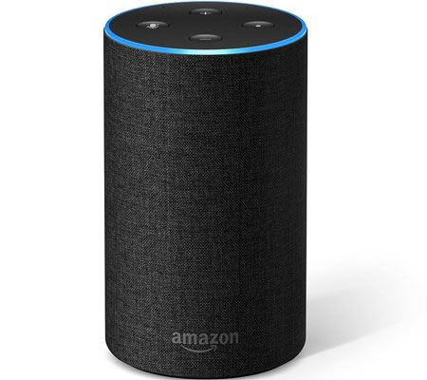
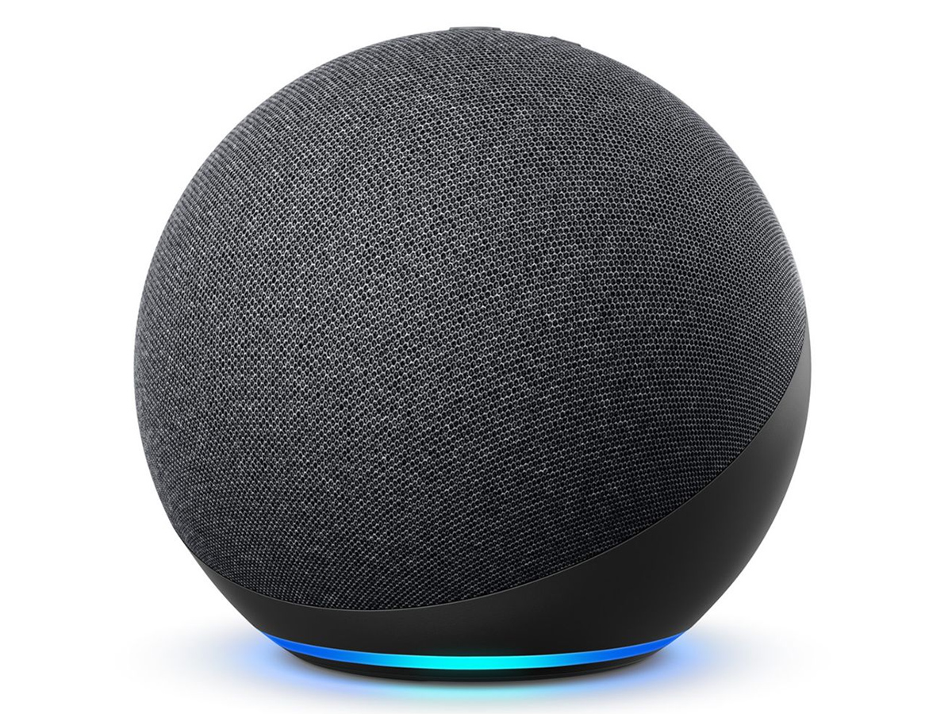

Créé en 2014
Intelligence artificielle
20 Millions d’exemplaire en 3 ans

Slide 8



AWS ( Amazon Web Services )
Créé en 2006
Cloud computing
41/386 Milliards 2021 (11,5%)
1,2 Milliard au dernier trimestre

Slide 9
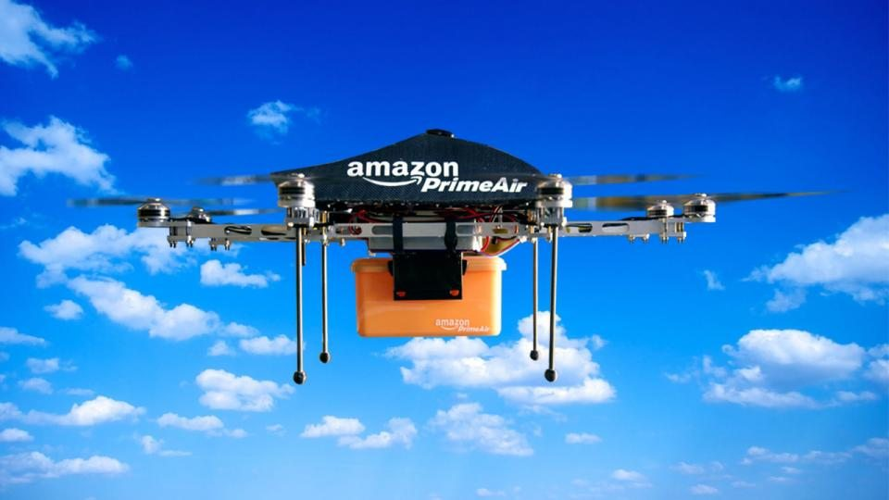
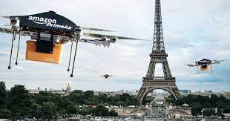
Livraison par drones

Slide 10
Présentation de son empreinte écologique

Slide 11
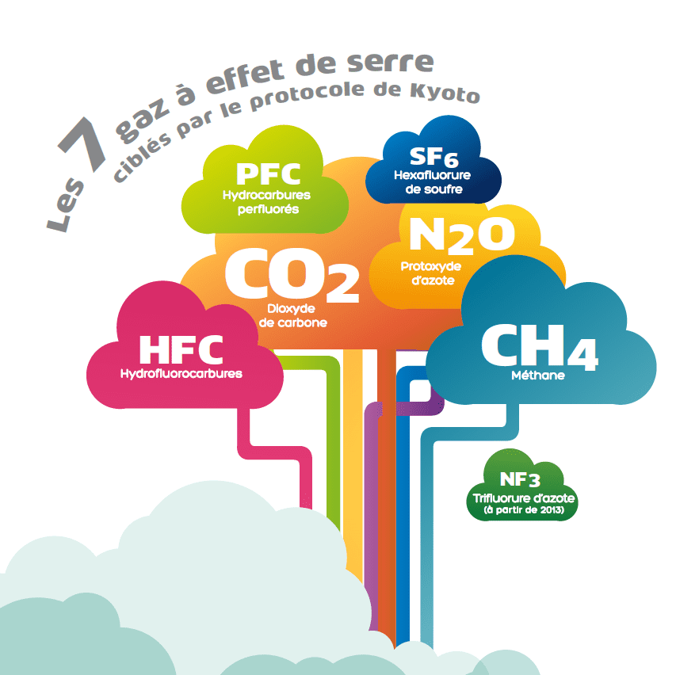
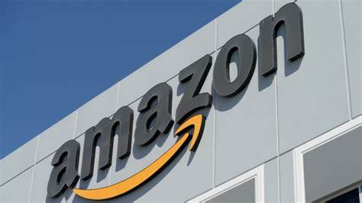
Empreinte écologique : En clair, elle mesure la quantité de surface terrestre bioproductive nécessaire pour produire les biens et services que nous consommons et absorber les déchets que nous produisons.
51,17 millions de tonnes métriques en 2019
Le dioxyde de carbone représente 77% des émissions humaines de GES.

Slide 12
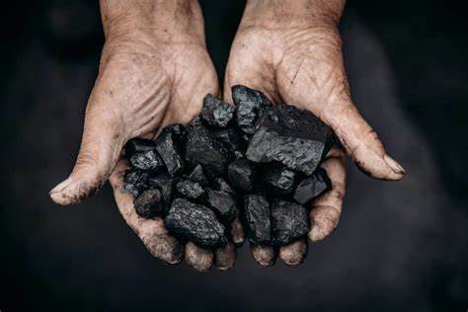
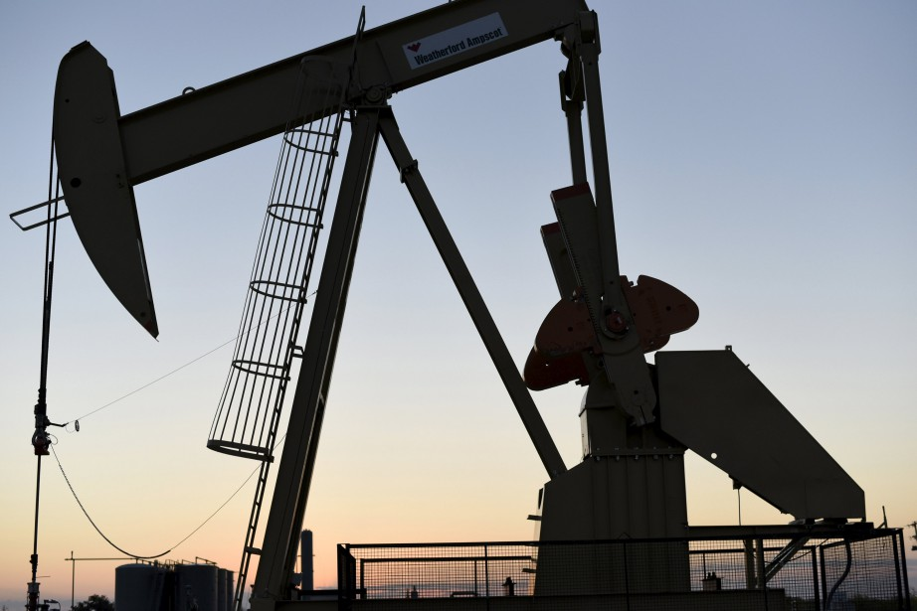
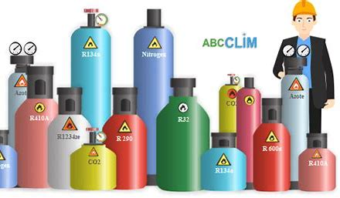
La quantité d’énergie consacrée aux activités directes d’Amazon : 5,76 millions ™ de CO2

Slide 13
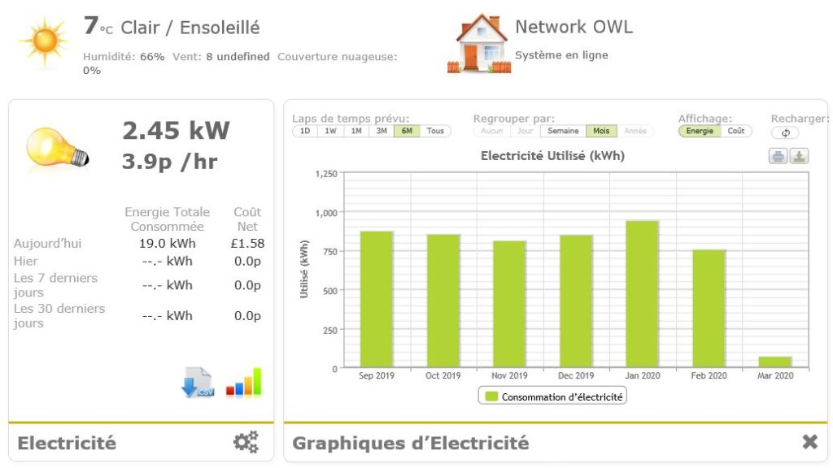
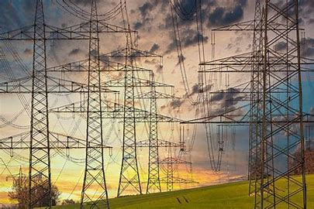
La quantité d’énergie liés à la production d’électricité: 5,5 millions ™ de CO2

Slide 14
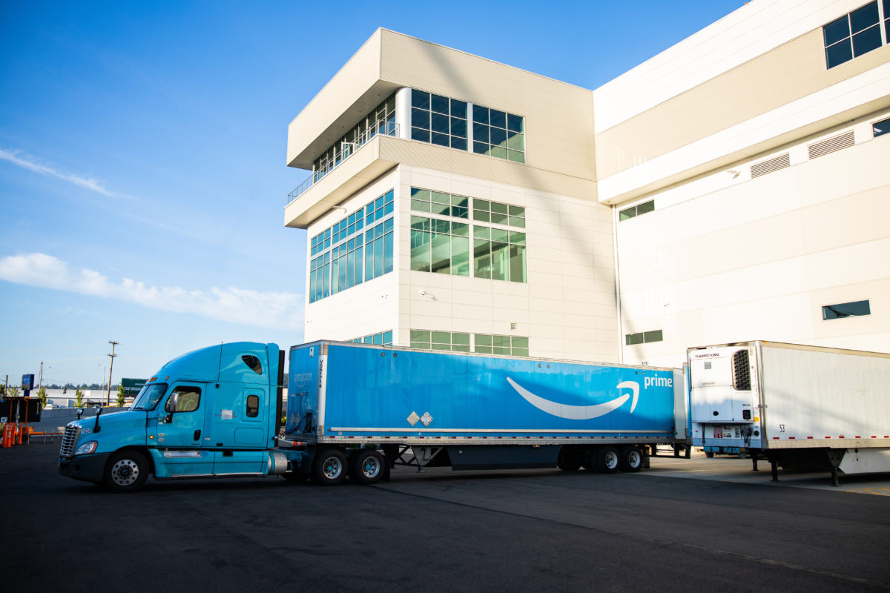

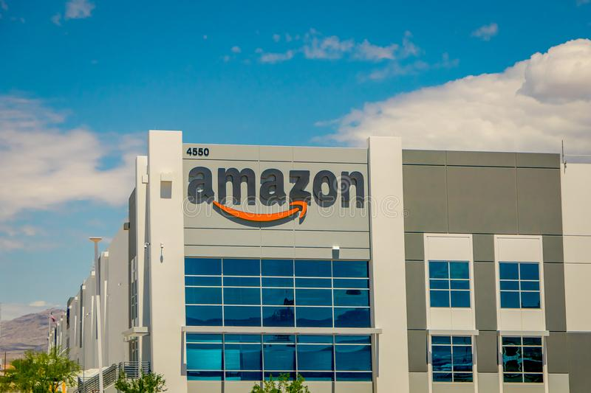
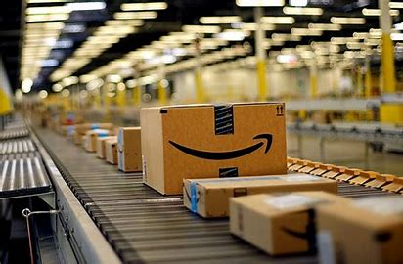
Enfin la quantité de toutes les autres émissions : 39,91 millions ™ de CO2

Slide 15
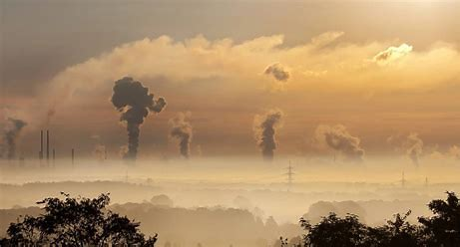
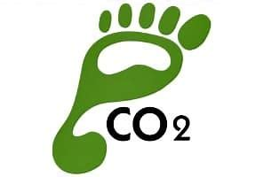
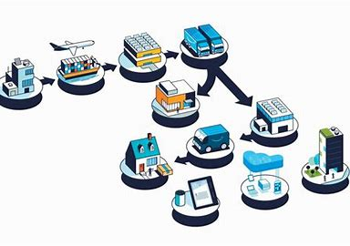

Slide 16
Préconisations formulées pour réduire cette dernière

Slide 17
Solutions déjà mises en place
Il y a 4 solutions mises en places par amazon

Slide 18
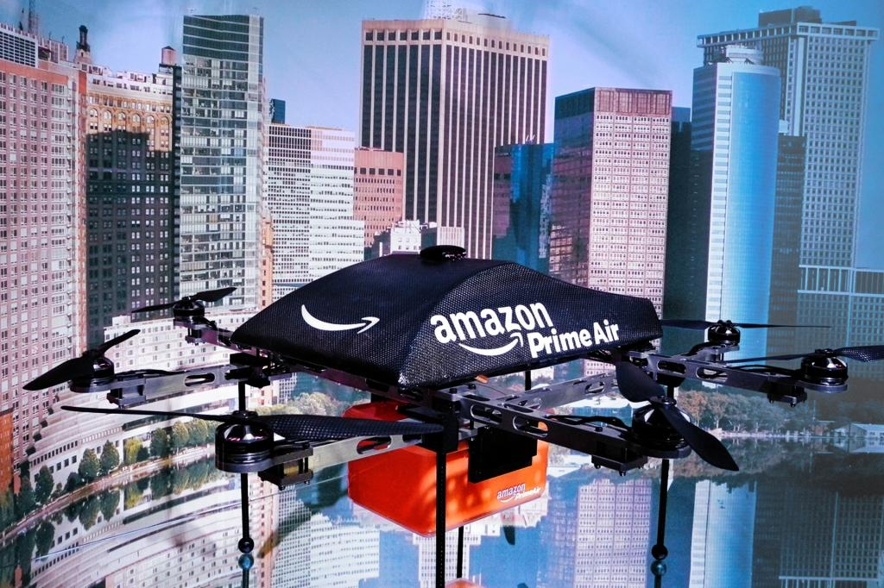

Slide 19
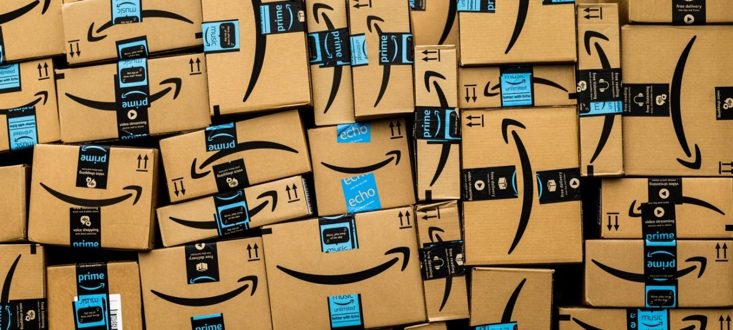

Slide 20


Slide 21
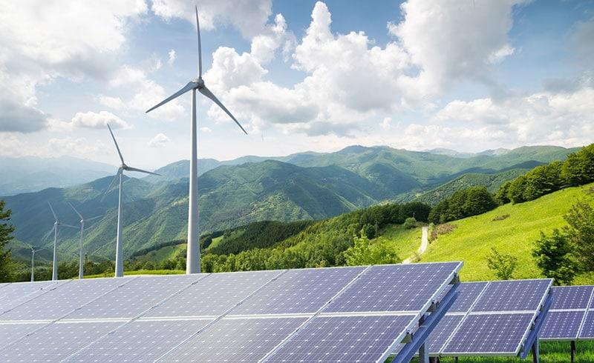

Slide 22
Nos solutions pour aider Amazon
??????????????????????
??????????????????????
?????????????????????
1
2
3

Slide 23



Suppression de services avec une grosses concurrence
1

Slide 24
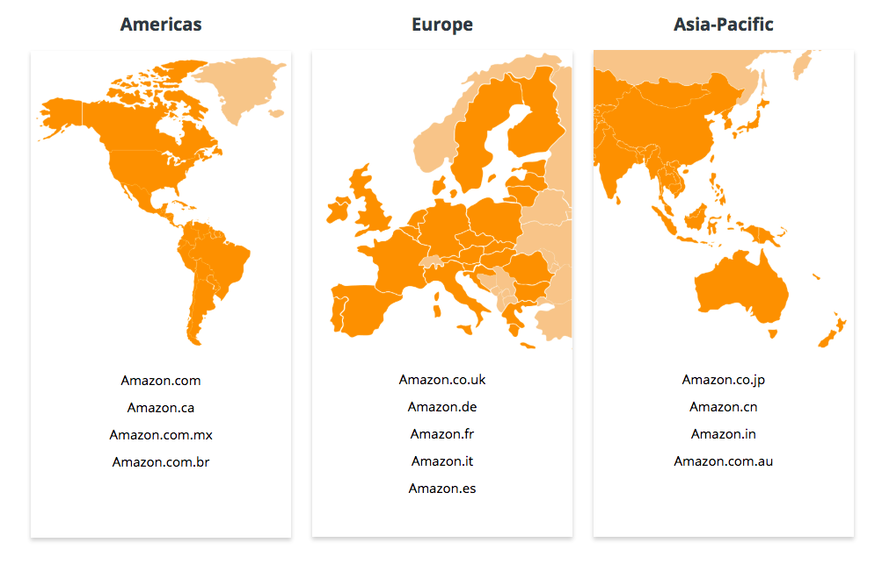
Service dans le monde
2

Slide 25
Partage de locaux
3
Amazon pourrait également partager ses locaux avec d'autres entreprises, ce qui regrouperait plusieurs groupes d’entreprises et réduirait l'émission de CO2. Celle-ci pourrait également partager ses locaux de data et son espace.

Slide 26

Conclusion

Slide 27
Bibliographie :
lempreintecarbone.fr
https://www.capital.fr/entreprises-marches/les-6-innovations-bluffantes-quamazon-nous-prepare-1263636
https://fourweekmba.com/fr/mod%C3%A8le-%C3%A9conomique-amazonien/
https://www.latribune.fr/technos-medias/internet/amazon-les-5-chiffres-fous-du-geant-de-l-e-commerce-et-du-cloud-903498.html
https://fr.wikipedia.org/wiki/Amazon
https://www.nytimes.com/2021/03/03/business/amazon-logo-hitler-mustache.html
https://lempreintecarbone.fr/empreinte-carbone-amazon/

